Slide 1

আজকের পাঠে সবাইকে স্বাগত

Slide 2

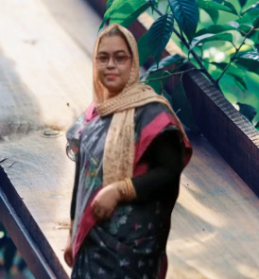
পরিচিতি
শ্রেণিঃপ্রাক প্রাথমিক
বিষয়ঃ আমার বই
পাঠঃসংখ্যা
পাঠ্যাংশঃ ছবি গণনা করি ও খালি ঘরে সঠিক সংখ্যা লিখি ।
অধ্যায়ঃ ১২
স্বপ্না খাতুন
সহকারী শিক্ষক
রঘুনাথপুর সরকারি প্রাথমিক বিদ্যালয়
(বল্লমঝাড়)গাইবান্ধা সদর , গাইবান্ধা ।

Slide 3
শিখনফল
এ পাঠ শেষে শিক্ষার্থীর...
৫.১.৩ বাস্তব ও অর্ধবাস্তব উপকরণ গণনা করতে পারবে।

Slide 4
পাঠ ঘোষনা
আজকের পাঠে “ছবি গণনা করি ও খালি ঘরে সঠিক সংখ্যা লিখি” সম্পর্কে জানবো।

Slide 5
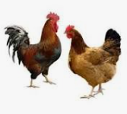

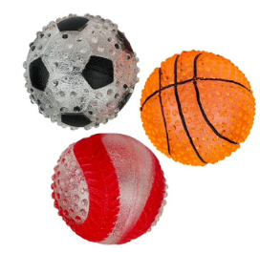

ছবি গণনা করি ও খালি ঘরে সঠিক সংখ্যা লিখি
১
২
৩
৪

Slide 6
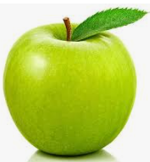
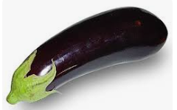
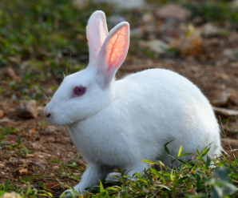
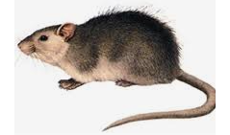
ছবি গণনা করি ও খালি ঘরে সঠিক সংখ্যা লিখি
৫
৪
৩
৫

Slide 7
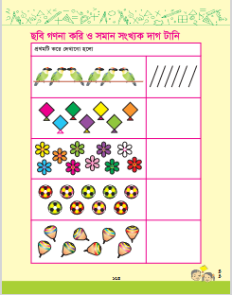
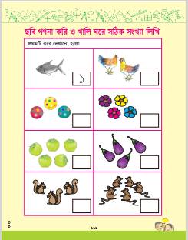
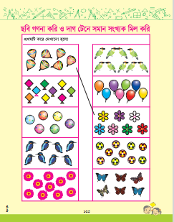

পাঠ্য বই সংযোগ
পৃষ্ঠা নং-121-124

Slide 8
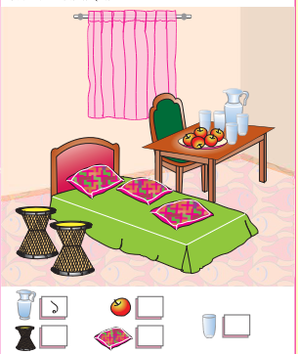
প্রতিটি জিনিস কয়টি করে আছে তা গুনে লিখি।
৫
৪
২
৩

Slide 9
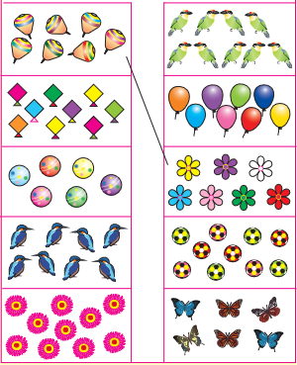
ছবি গণনা করি ও দাগ টেনে সমান সংখ্যা মিল করি।

Slide 10
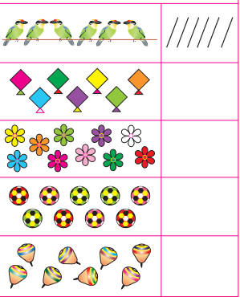
ছবি গণনা করি ও সমান সংখ্যাক দাগ টানি।

Slide 11

সবাইকে ধন্যবাদ

